Slide 1
고려호텔
TEAM OJIGOYO

Slide 2

목차
1. 메뉴소개
ERD
3. 기능소개
서비스 소개 동영상

Slide 3
메뉴 구조
고려호텔
로그인
로그인
아이디/비밀번호 찾기
회원가입
마이페이지
회원정보
예약내역
호텔소개
방 소개
예약하기
예약
고객센터
문의
리뷰
관리자
회원관리
문의관리
예약관리

Slide 4
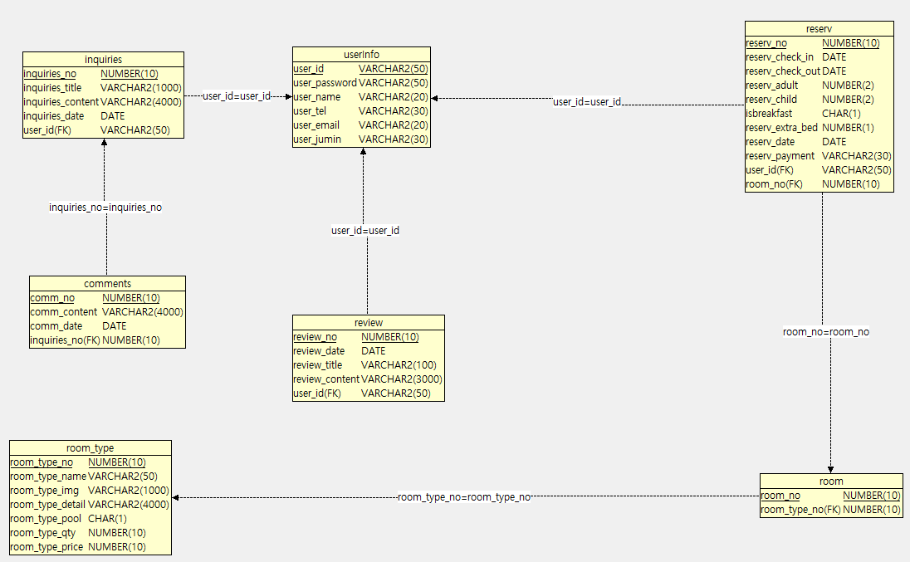
ERD

Slide 5
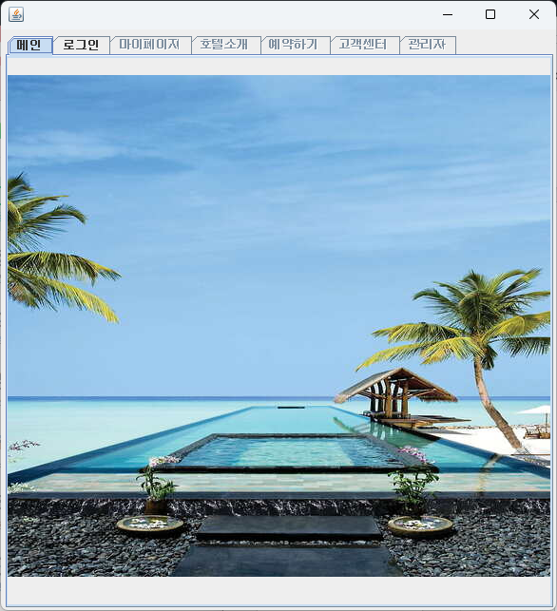
메인
메인화면 클릭시 로그인 화면으로 이동,

Slide 6
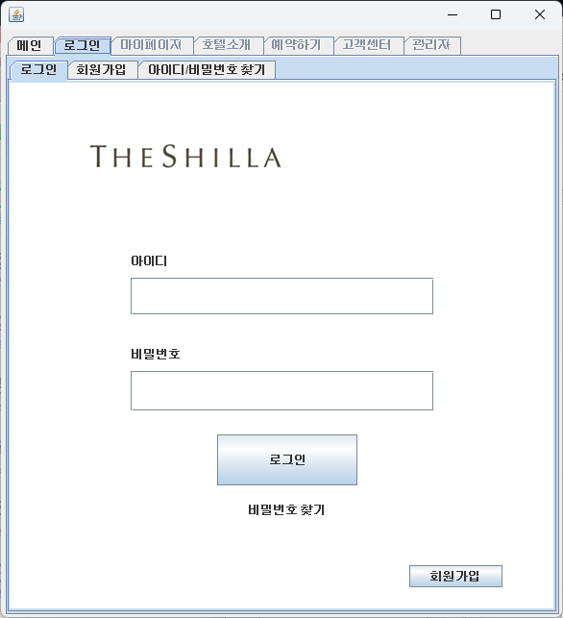
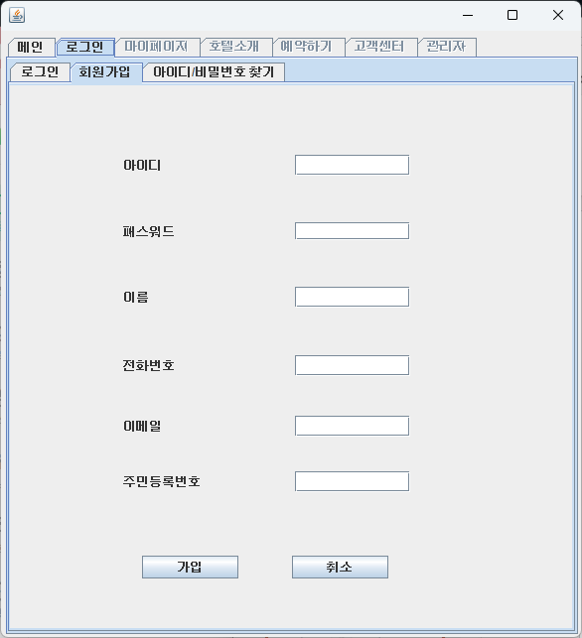
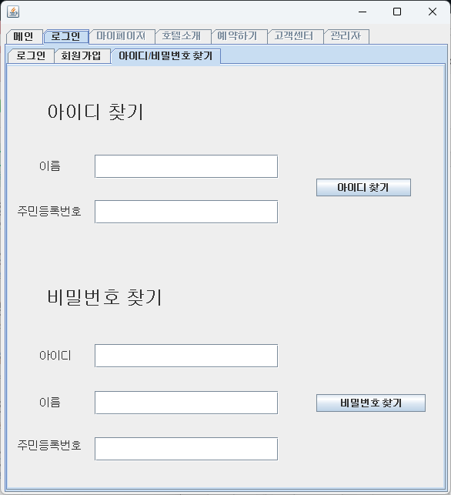
로그인 기능
비밀번호 찾기를 클릭하면 비밀번호 찾기로,
회원가입버튼을 클릭하면 회원가입으로 이동.

Slide 7
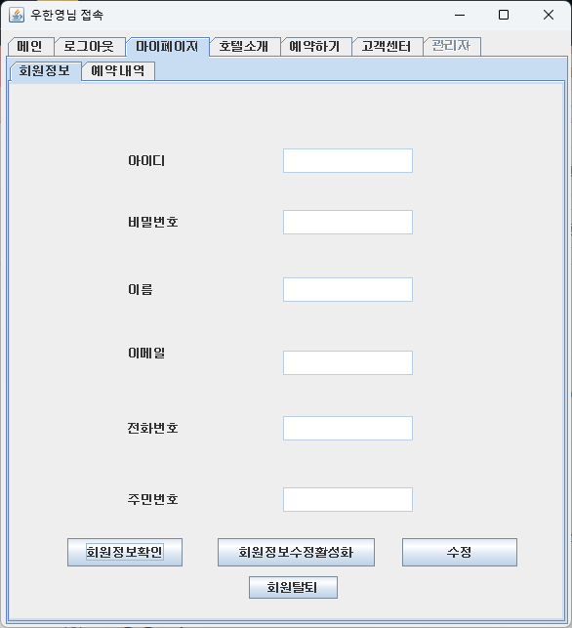
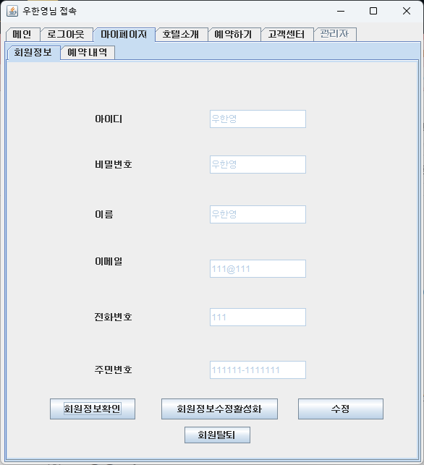
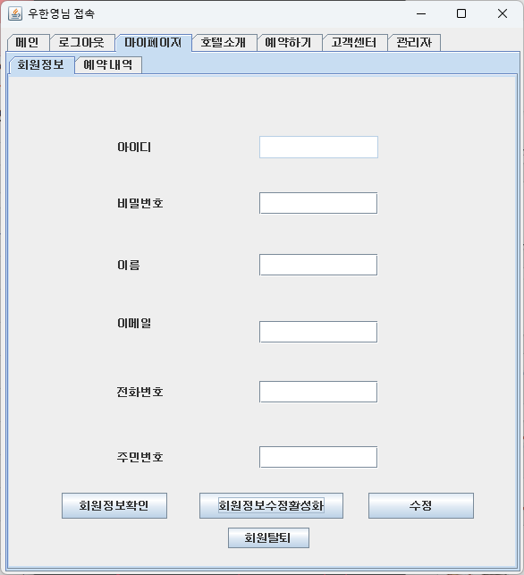
마이페이지 기능
수정활성화 누르면 TF열림,
수정 클릭, 회원정보수정완료

Slide 8
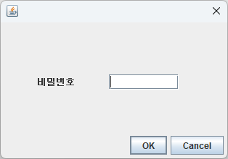
마이페이지 기능
회원탈퇴 클릭 후 비밀번호
확인하면 탈퇴완료.

Slide 9
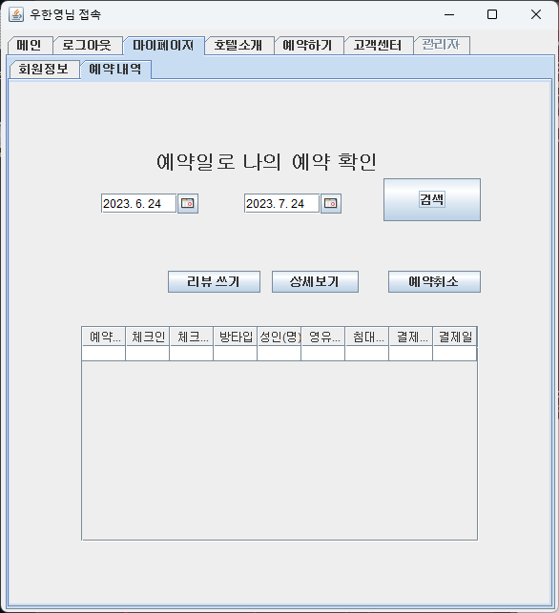
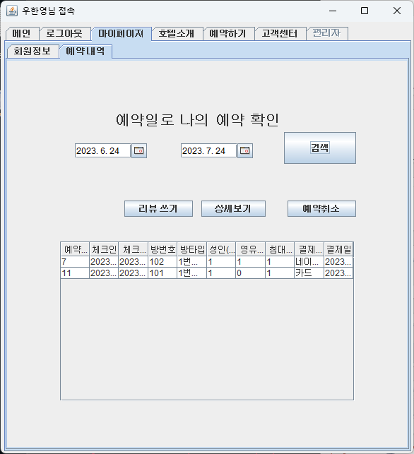
마이페이지 기능
로그인 후
예약검색페이지에서 검색클릭,
나의 예약현황확인.

Slide 10
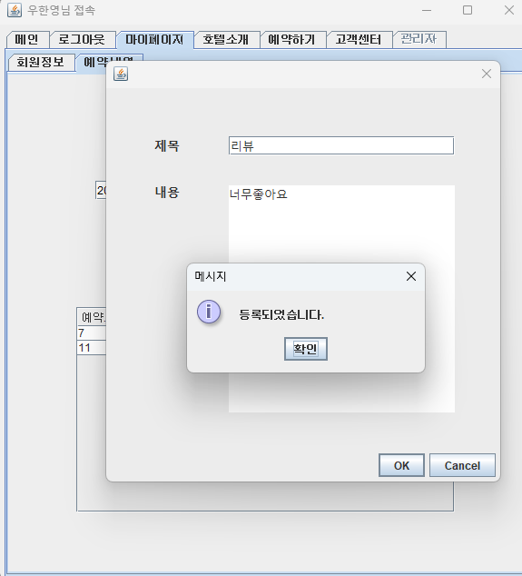
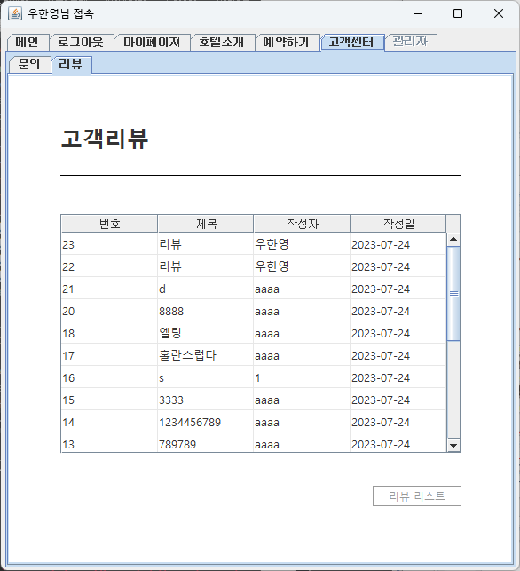
리뷰쓰기 클릭 후 리뷰작성페이지
에서 리뷰작성.
마이페이지 기능
-리뷰작성
작성 후
고객리뷰로 이동

Slide 11
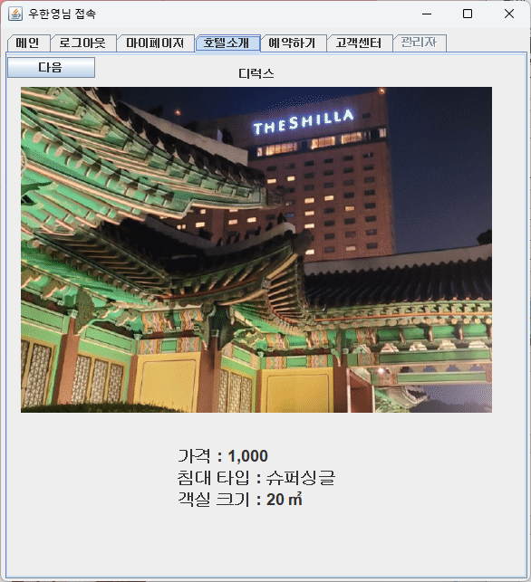
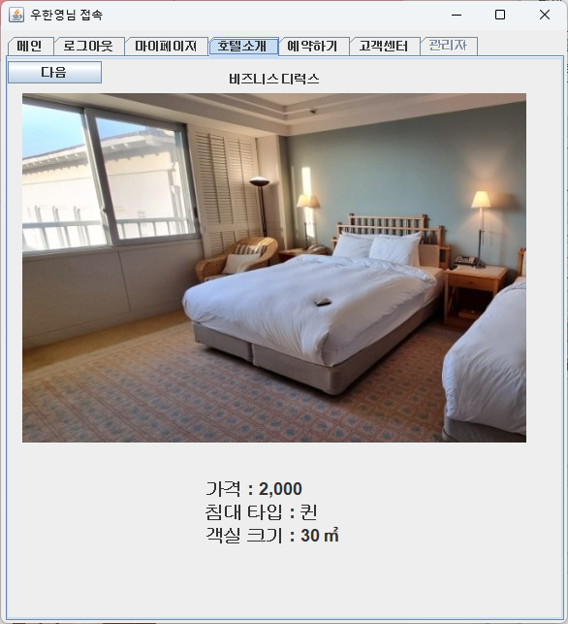

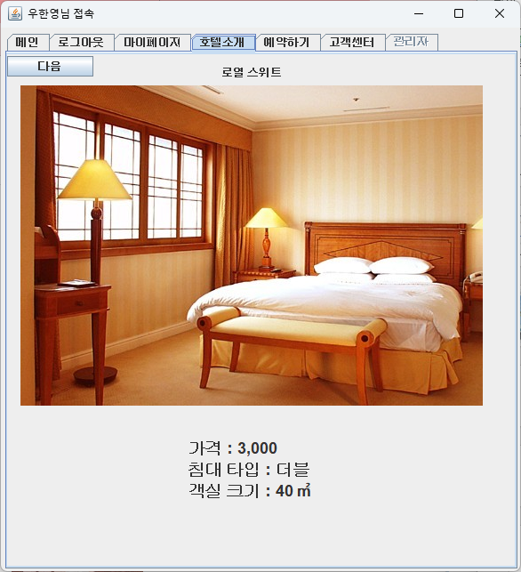
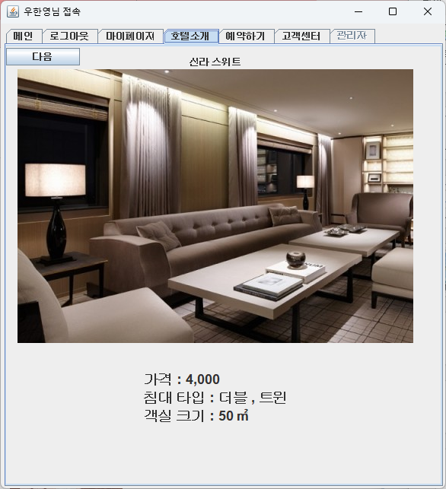
호텔소개 기능
호텔소개 탭에서 다음클릭,호텔 방 소개 확인가능.

Slide 12
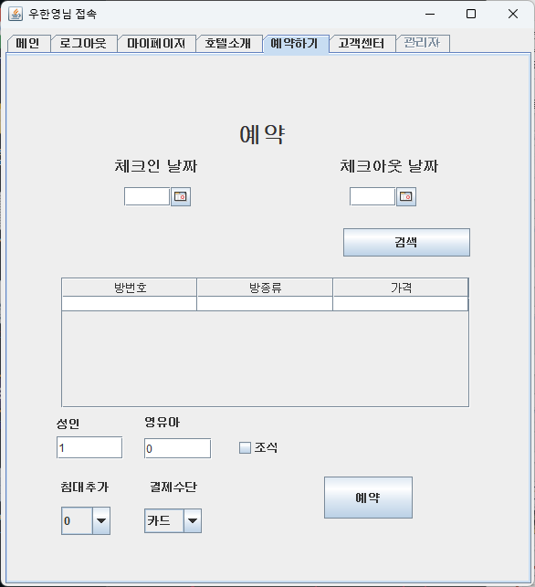
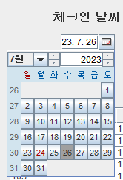
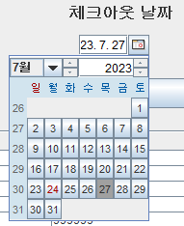
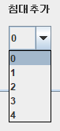
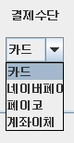
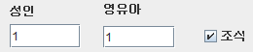
예약하기 기능
예약하기 페이지에서
체크인,체크아웃,침대,결제수단,인원,조식 등 설정 후 예약

Slide 13
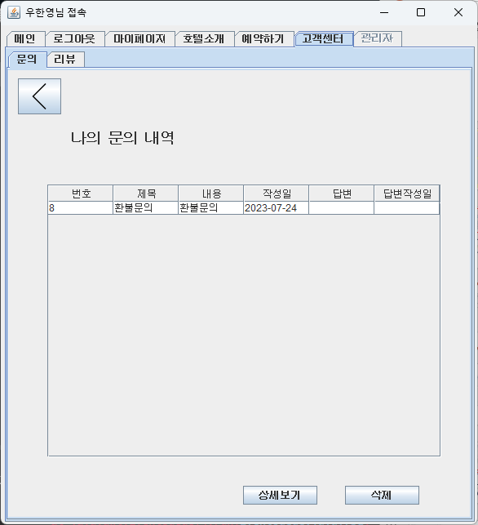
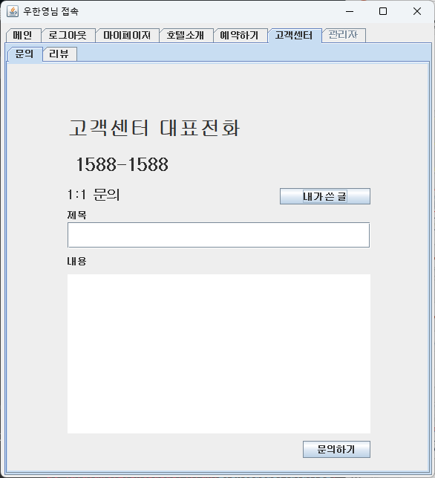
고객센터 기능
-내가 쓴 글 확인
내가 쓴 글 클릭 후
나의 문의내역으로 이동.

Slide 14
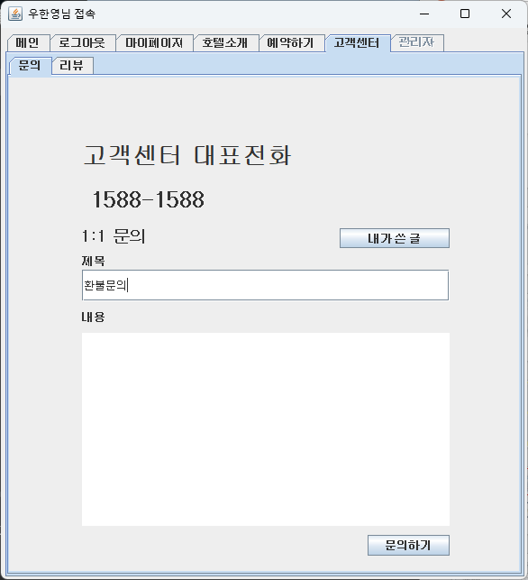
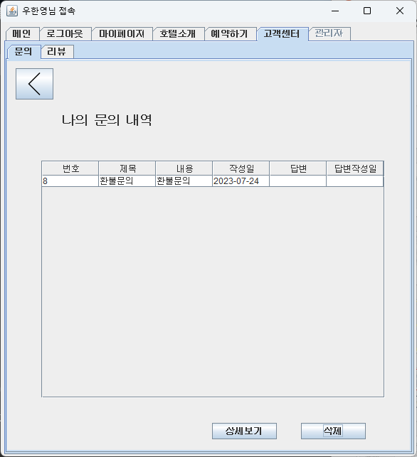
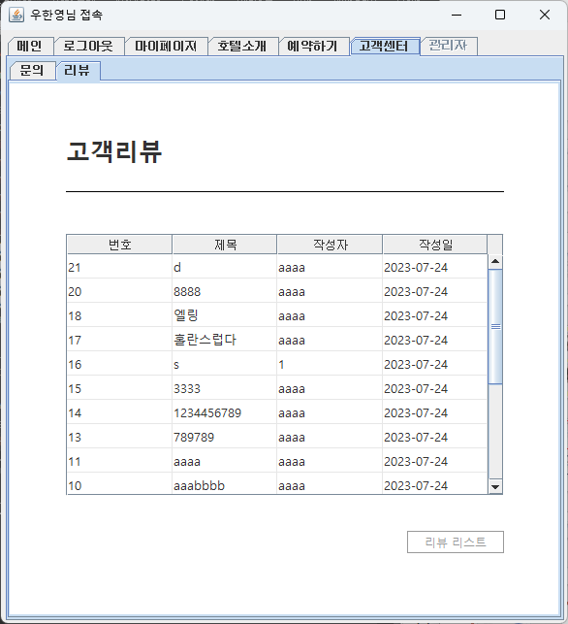
제목과 내용작성 후
문의하기 클릭하면
나의 문의내역으로 이동.
고객센터 기능
-문의하기,리뷰확인
리뷰 클릭 후
고객리뷰 페이지로 이동.

Slide 15
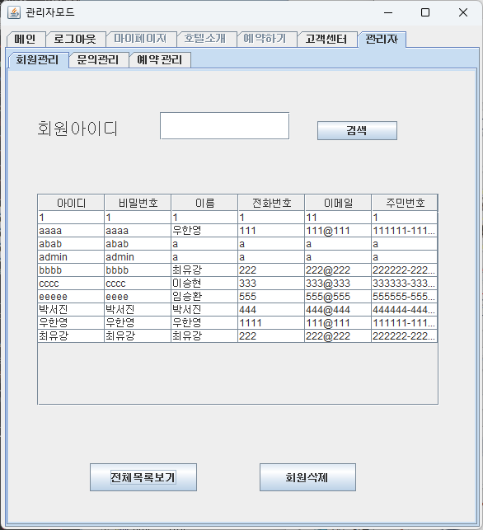
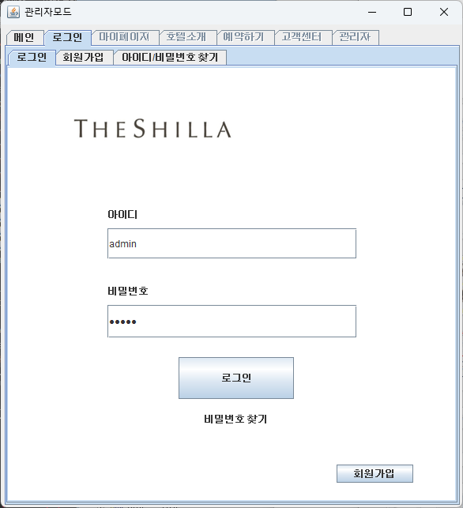
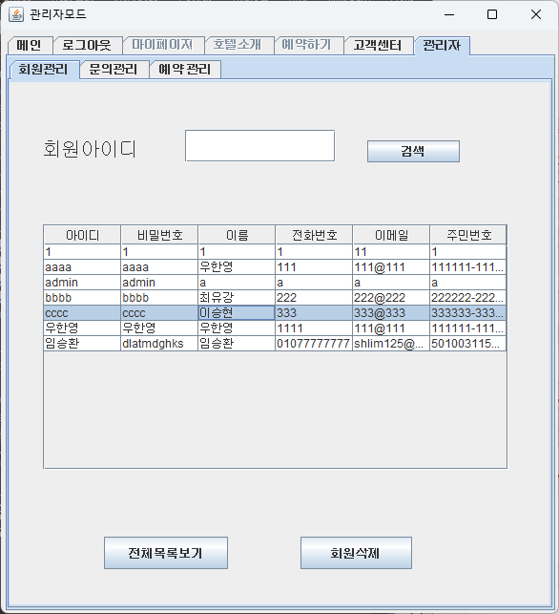
관리자모드-회원관리
관리자 아이디로 로그인 후
관리자 탭으로 이동.
회원 삭제 후 전체목록보기

Slide 16
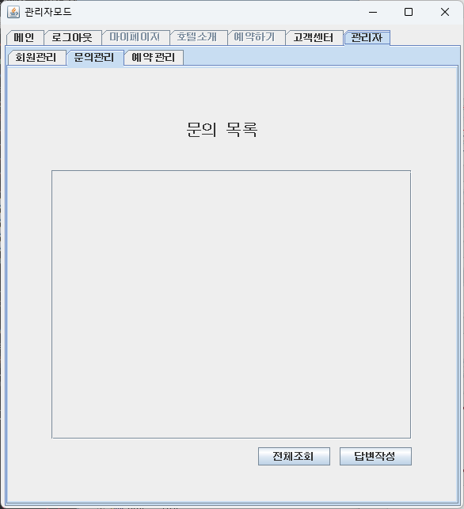
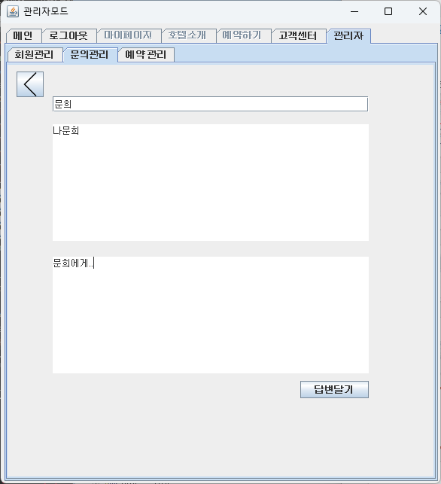
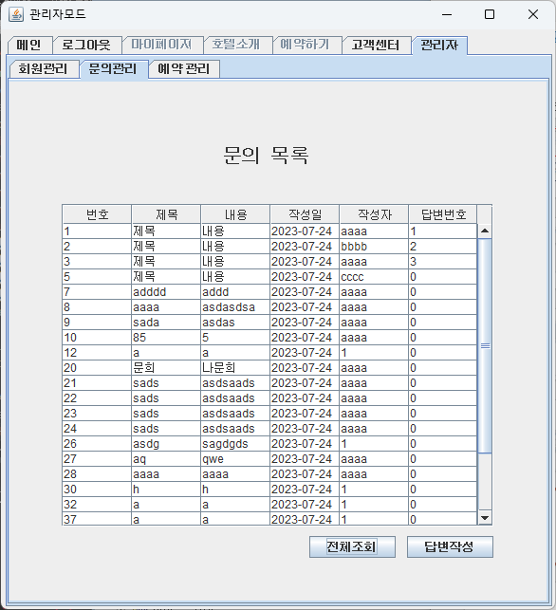
관리자모드-문의관리
문의관리에서 전체조회클릭, 전체문의목록 확인
문의관리에서 전체조회클릭, 전체문의목록 확인

Slide 17
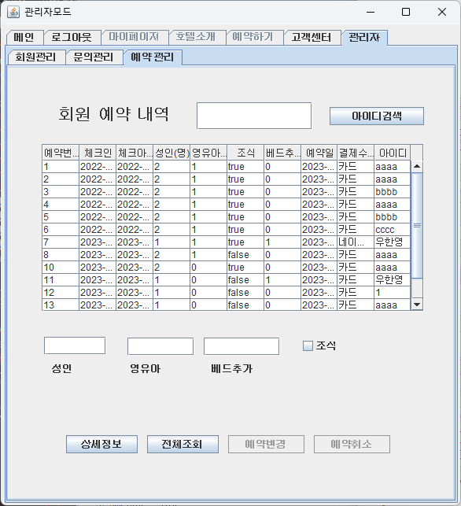
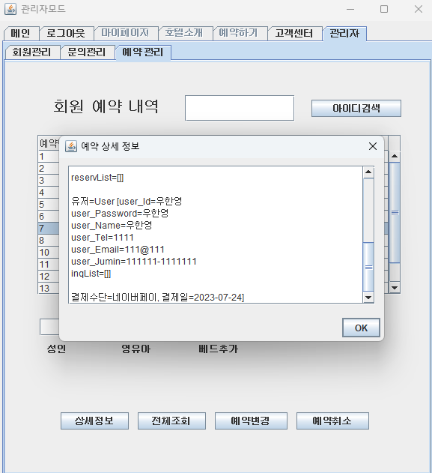
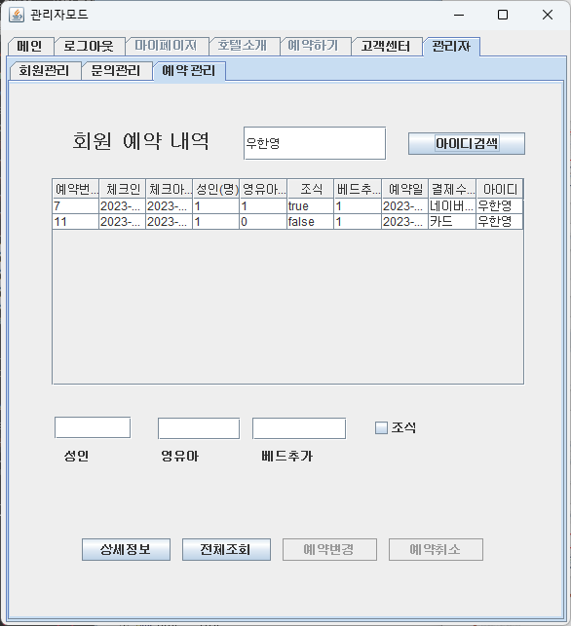
관리자모드-예약관리
전체회원목록에서
아이디로 예약내역 검색
상세정보 클릭 후
예약상세정보 확인.

Slide 18
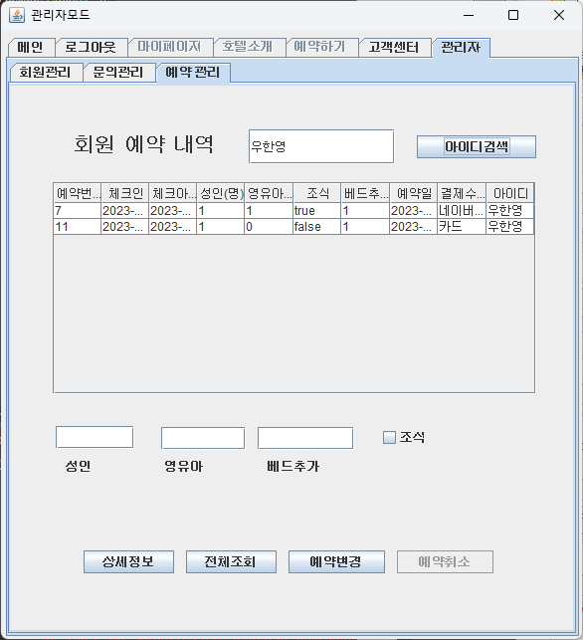

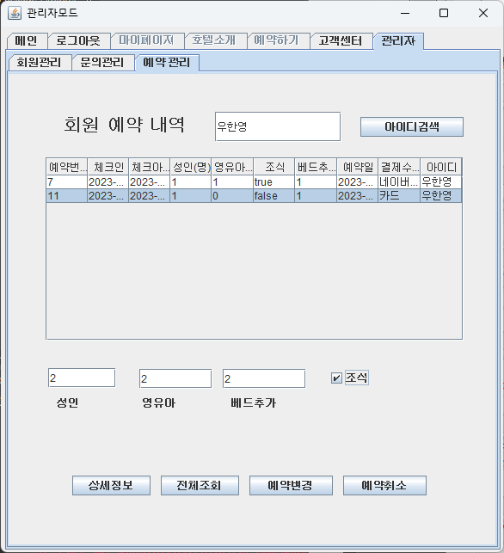
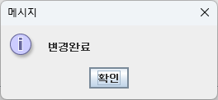
관리자모드-예약관리
변경하고 싶은
아이디 선택 후
변경사항 입력, 예약변경 .
취소하고 싶은 예약 선택 후 예약취소

Slide 19
